Slide 1

Projektfeladat védése Tellér Ádám Balázs Szoftverfejlesztő és tesztelő technikus 2022

Slide 2
Összefoglalás
Mik történtek:
Megterveztük a uizardon a web oldat https://app.uizard.io/auth/login
Ahol dolgoztunk az Githubon
Discordon

Slide 3
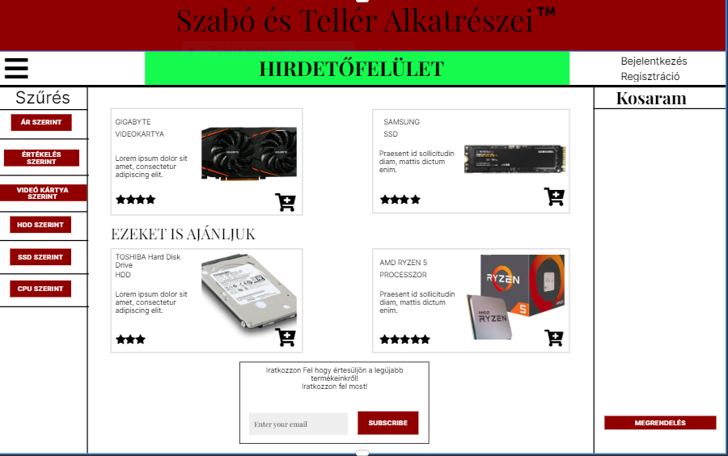
Összefoglalás
Elsőnek megtervezet oldalak:

Slide 4
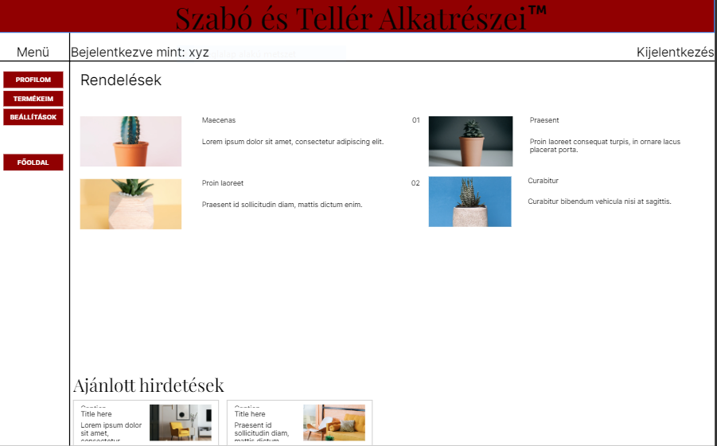
Összefoglalás
Elsőnek megtervezet oldalak:

Slide 5
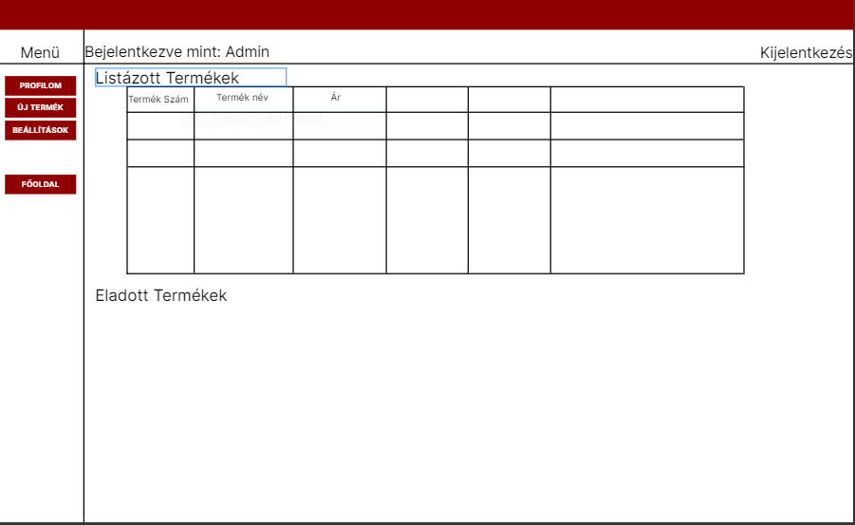
Összefoglalás
Elsőnek megtervezet oldalak:

Slide 6
Adatbázis

Slide 7
Bevezetés, téma indoklása
Egy IT Webáruház készítése ami Számítógép alkatrészeket add el.

Slide 8
Téma kidolgozása
Az én feladataim:
Regisztráció és Bejelentkezés oldal
Admin oldal
Backend:
Admin felületre betölteni a termékeket
Admin tudjon törölni termékeket

Slide 9
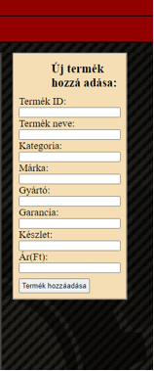
Téma kidolgozása
A társam feladatai:
Főoldal elkészítése
Backend :
Admin tudjon újterméket hozzá adni

Slide 10
Tesztelés

Slide 11
Összefoglalás
Rendszer továbbfejlesztése:
Kedvezmények
Kosárgomb
Feliratkozás hírlevelünkre
Rendezni Értékelés szerint

Slide 12
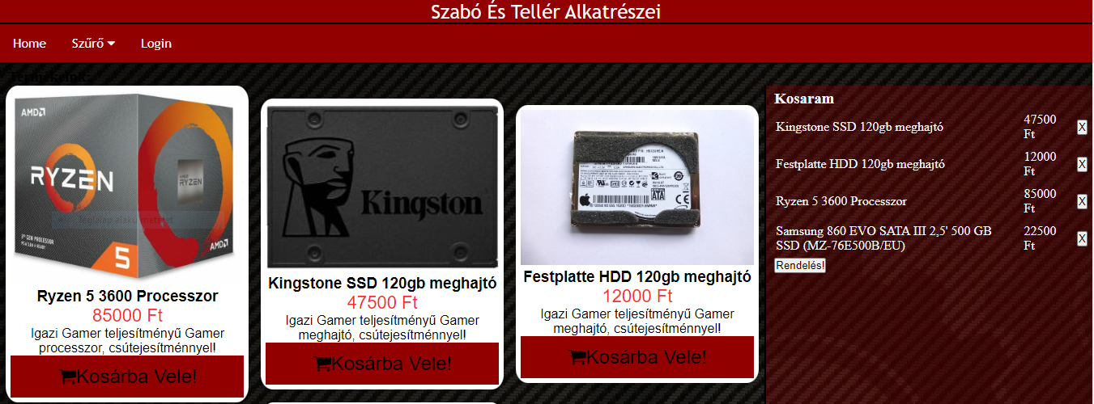
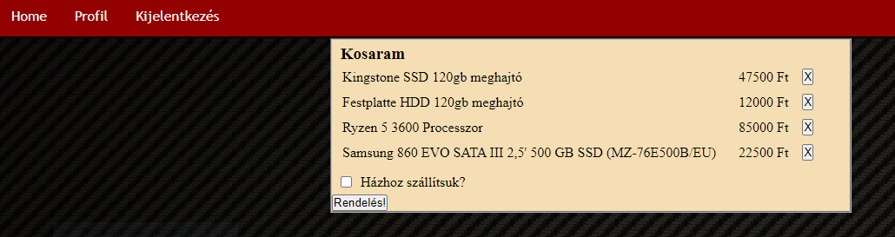
IT Webshop

Slide 13
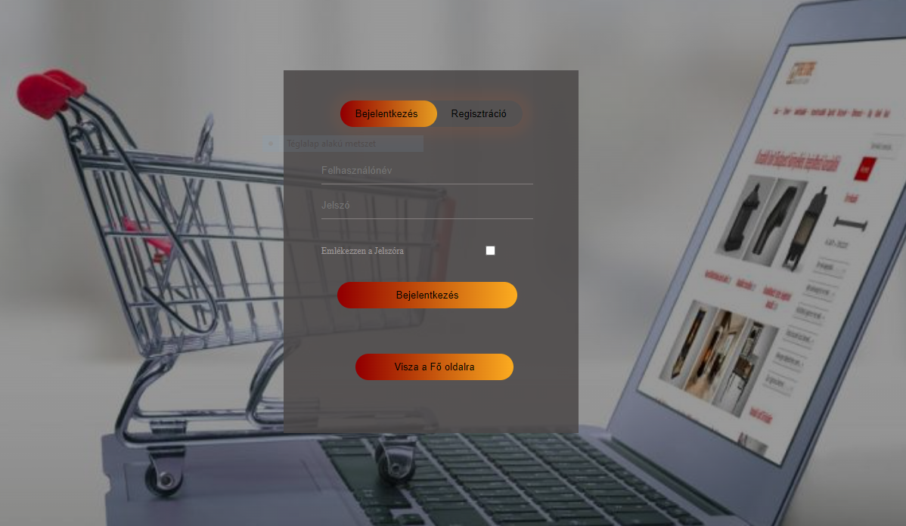
IT Webshop

Slide 14
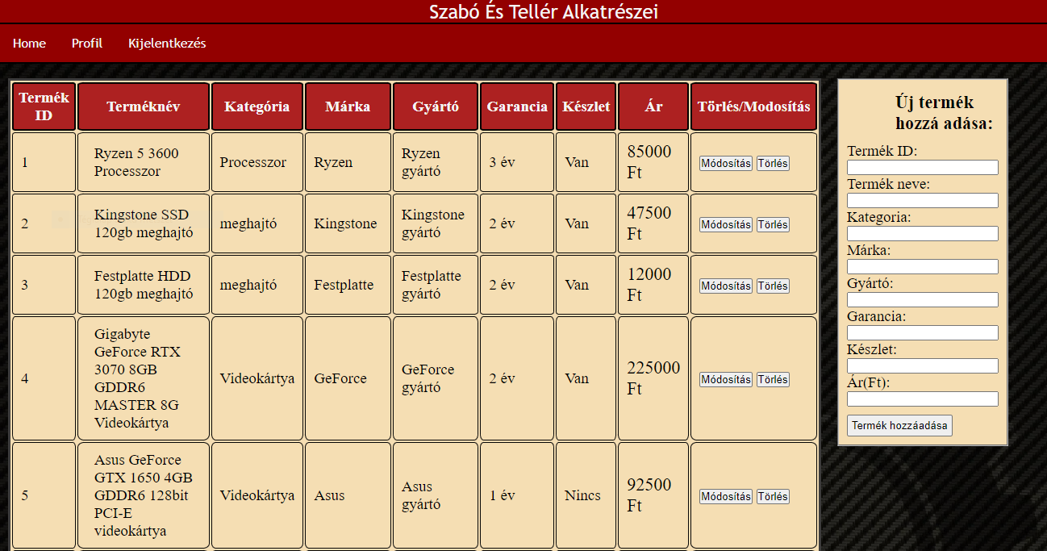
IT Webshop

Slide 15

Kérédsek

Slide 16
Köszönöm a megtisztelő figyelmet! Tellér Ádám Balázs

